Slide 1
RWKV: Reinventing RNNs for the Transformer Era
2022158034

Slide 2
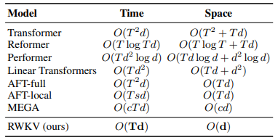

Slide 3
트랜스포머의 병렬 학습 구조를 유지
RNN처럼 효율적인 순차 추론이 가능

